Slide 1
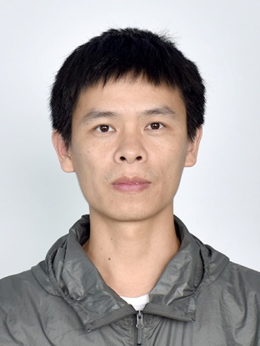

Slide 2
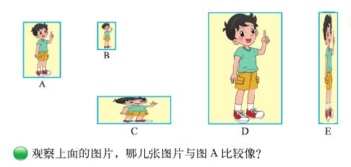
像不像可能与图片的什么有关？

Slide 3
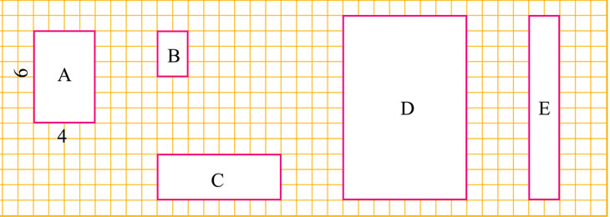
照片 | 长（高度） | 宽 | 像不像Ａ | 我发现
A | 6 | 4
B
C
D
E

Slide 4
两个数相除，又叫做这两个数的比。
6÷4
6
写作
∶
4
读作6比4
…
…
…
前项
比号
后项
6
＝
6÷4
＝
＝
1.5（ ）
∶
4
…
比值
比号前面的数叫做比的前项。
比号后面的数叫做比的后项。
比的前项除以比的后项,所得商叫做比值。

Slide 5
课堂小练
我所在小组女生与男生的比是（ ），比值是（ ），表示（ ）；
我所在小组男生与女生的比是（ ），比值是（ ），表示（ ）；
我所在小组女生与全组的比是（ ），比值是（ ），表示（ ）；
我还能写出（ ）与（ ）的比： ，比值是（ ），表示：

Slide 6
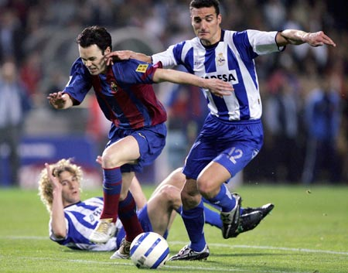
小知识1
3 : 1
体育比赛中的比分不是我们这节课学习的比，它只是一种计分形式，是比较大小的，是相差关系，不是相除关系。
：
和我们今天学的比意义一样吗？

Slide 7
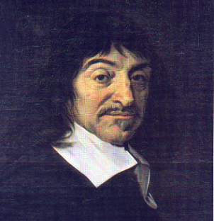
小知识2
比号的来历：
17世纪，著名数学家莱布尼兹认为，因为两个数相除又叫做两个数的比，所以比号与除号有一种亲缘关系，而比号与除号又不能共用，所以就把‘÷’中的小横线去掉，于是‘∶’就成为了比号现在的模样了。

Slide 8
福尔摩斯侦探术
人类的脚长与身高的比约是1∶7。
福尔摩斯发现一个脚印长25厘米，他可以做出什么样的推断？

